Slide 1
الملفات وقواعد البيانات

Slide 2

الملفات وقواعد البيانات
تعتبر العلاقة بين الملفات وقواعد البيانات علاقة أساسية في إدارة وتنظيم البيانات.
قواعد البيانات تستخدم الملفات لتخزين البيانات، والملفات هي في الأساس وسيلة لتنظيم البيانات في شكل منظم.

Slide 3
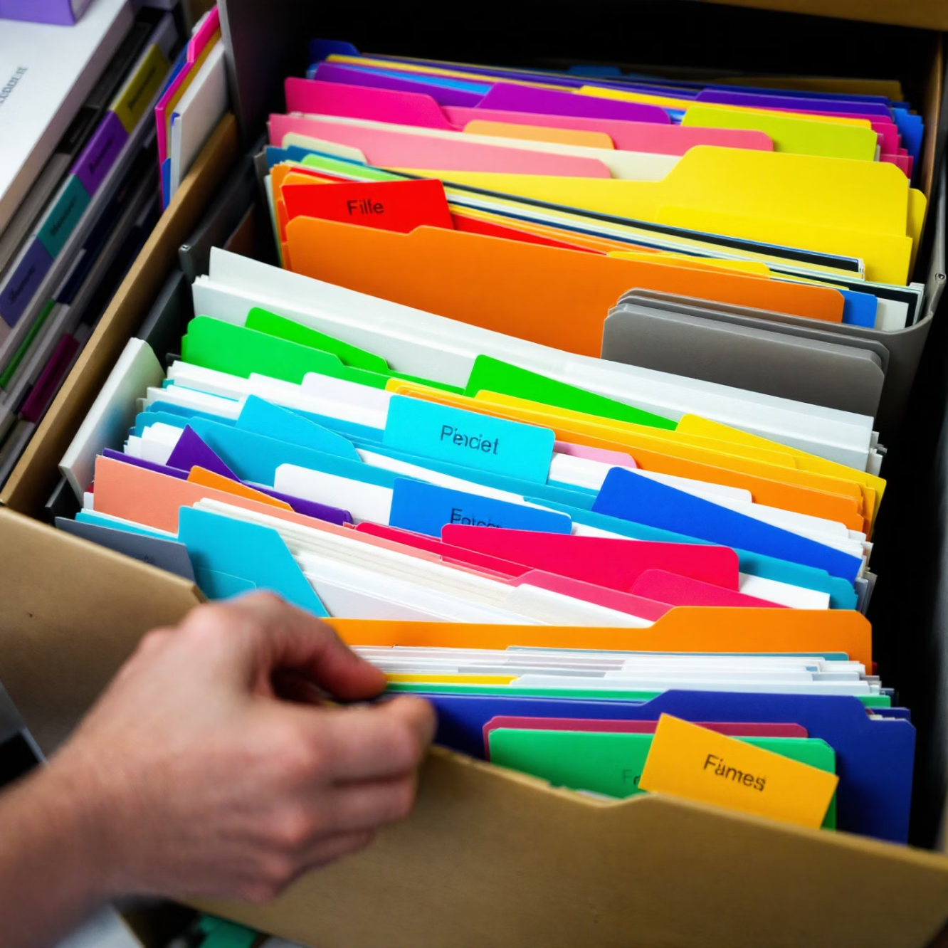
مميزات أنظمة الملفات:
بساطة التخزين.
سهولة الإنشاء والاستخدام.
متاحة في جميع أنظمة التشغيل.
عيوب أنظمة الملفات:
صعوبة البحث في الملفات الكبيرة.
تكرار البيانات.
ضعف في الأمان والصلاحيات.
غياب العلاقات بين البيانات.

Slide 4
ظهور قواعد البيانات
لماذا نحتاج قواعد البيانات؟
لتفادي مشاكل أنظمة الملفات.
لتقليل التكرار.
لتوفير أمن وصلاحيات متقدمة.
لربط البيانات ببعضها.

Slide 5
تعريف قاعدة البيانات (Database):
مجموعة منظمة من البيانات المترابطة التي تُدار بواسطة نظام إدارة قواعد البيانات (DBMS).
أمثلة لأنظمة :DBMS
Oracle Database
MySQL
SQL Server

Slide 6
شرح العلاقة بين الملفات وقواعد البيانات
قواعد البيانات كنظام لإدارة البيانات:
قواعد البيانات هي أنظمة مصممة لتخزين وتنظيم واسترجاع كميات كبيرة من البيانات بطريقة منظمة.
الملفات كأوعية للبيانات:
تُستخدم الملفات لتخزين البيانات داخل قواعد البيانات.
يتم تنظيم البيانات في قواعد البيانات في جداول، وكل جدول يمثل ملفًا.

Slide 7
المشاكل التي حلتها قواعد البيانات
1: تقليل التكرار (Redundancy)
الملفات: بيانات الطالب مكررة في ملفات مختلفة.
DB: تخزين بيانات الطالب في جدول واحد فقط.
2: اتساق البيانات (Consistency)
الملفات: قد تكون نسخة قديمة في ملف ونسخة حديثة في آخر.
DB: تحديث تلقائي لجميع الاستعلامات.
3: الأمان (Security)
الملفات: إما مفتوحة أو مغلقة.
DB: صلاحيات دقيقة (قراءة، كتابة، تعديل، إدارة).
4: تعدد المستخدمين (Multi-user Access)
الملفات: صعوبة مشاركة ملف في نفس اللحظة.
DB: إدارة التزامن.

Slide 8
متى نستخدم الملفات؟
المشاريع الصغيرة.
تخزين بسيط (نصوص، صور).
متى نستخدم قواعد البيانات؟
مشاريع كبيرة.
تعدد مستخدمين.
الحاجة للربط والسرعة.

Slide 9
حماية الملفات
تعتبر حماية الملفات وأمنها من أهم وظائف نظام التشغيل وإدارة الملفات، لأنها تضمن سلامة البيانات، خصوصيتها، واستمراريتها ضد الأخطار الداخلية والخارجية مثل الاختراق، الضياع، أو التلف.
مفاهيم أساسية في حماية الملفات:
السرية (Confidentiality): ضمان أن الملفات لا يمكن الوصول إليها إلا من قبل المصرّح لهم فقط.
السلامة (Integrity): التأكد من أن محتويات الملفات لم تُغيَّر أو تُتلف بطريقة غير مشروعة.
التوافر (Availability): ضمان أن الملفات متاحة عند الحاجة إليها، دون انقطاع.

Slide 10
آليات حماية الملفات داخل أنظمة التشغيل
صلاحيات الوصول (Access Permissions):
قراءة (Read), كتابة (Write)
التشفير (Encryption):
تحويل محتوى الملف إلى صيغة غير مفهومة إلا بمفتاح خاص.
نوعان: تشفير متماثل (Symmetric) وتشفير غير متماثل (Asymmetric).
الجدران النارية (Firewalls):
منع الوصول غير المصرّح به عبر الشبكات
برامج مكافحة الفيروسات (Anti-virus):
حماية الملفات من البرمجيات الضارة.
النسخ الاحتياطي (Backup):
حفظ نسخة من الملفات بشكل دوري على وسائط أخرى أو على السحابة.

Slide 11
سمنارات
أنظمة الملفات.
التخزين السحابي والملفات.
تخزين الملفات علي وسائط التخزين.
مستقبل إدارة الملفات.

